Slide 1


Lớp 2
Chủ đề 3: SỰ KẾT HỢP CỦA CÁC HÌNH CƠ BẢN
TRƯỜNG TIỂU HỌC XUÂN YÊN
GV : ĐẶNG THỊ BÍCH THUỶ

Slide 2
TRÒ CHƠI
“Nhìn vật đoán hình”

Slide 3
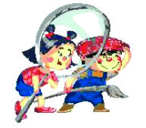



Thứ 2 ngày 30 tháng 9 năm 2024
Mỹ thuật
Chủ đề 3: SỰ KẾT HỢP CỦA CÁC HÌNH CƠ BẢN (Tiết 1)
Quan sát
1
2
3
+ Em nhận thấy hình này được kết hợp từ những hình cơ bản nào?

Slide 4

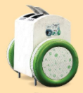

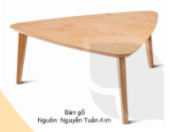
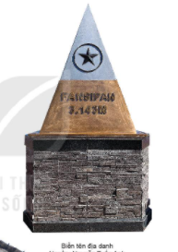
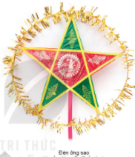
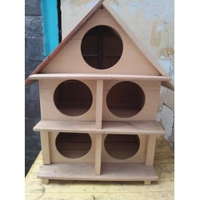
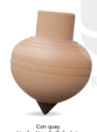
Quan sát
+ Em nhận thấy đồ vật này được kết hợp từ những hình cơ bản nào?
+ Những đồ vật này đồng dạng với hình cơ bản nào?
+ Hình ảnh đoàn tàu, đèn ông sao, chuồng chim bồ câu...có sự lặp lại của những hình ảnh nào?

Slide 5

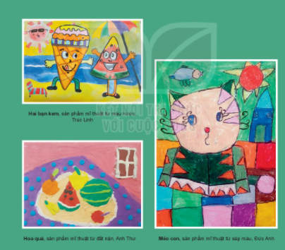
Mỹ thuật
Chủ đề 3: SỰ KẾT HỢP CỦA CÁC HÌNH CƠ BẢN
Thể hiện
- Các sản phẩm thể hiện bằng hình thức nào? (Vẽ, xé hay nặn)
- Chất liệu làm ra các sản phẩm?
- Bạn nào có thể nêu cách vẽ, xé dán hay nặn các sản phẩm có sự kết hợp của các hình cơ bản không?

Slide 6
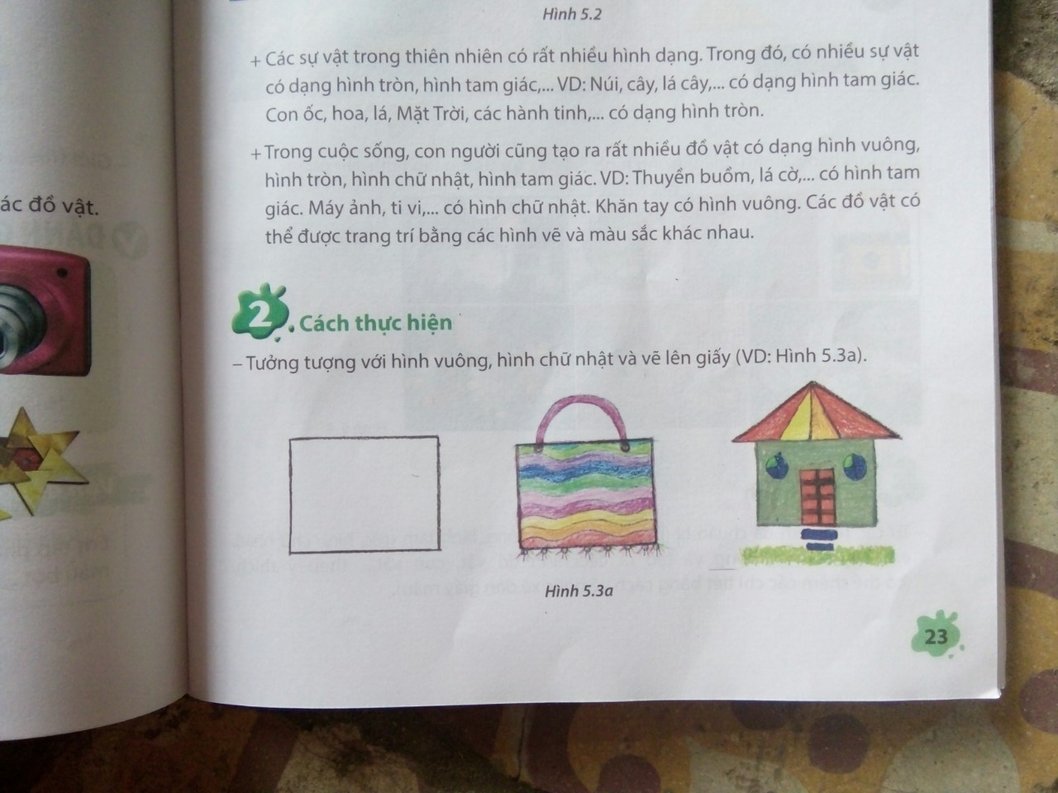
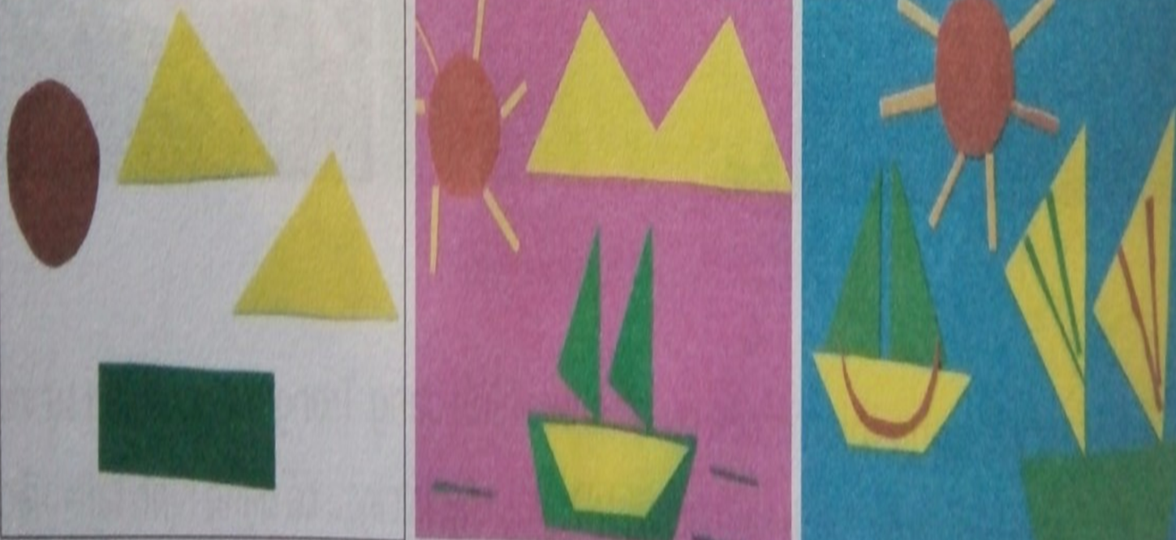
Cách vẽ
Cách cắt, xé dán

Slide 7
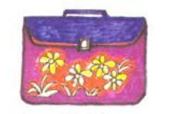
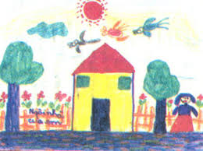
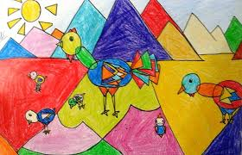
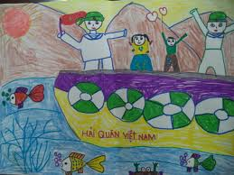
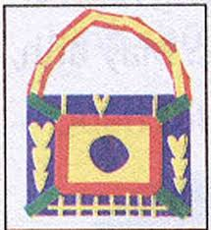
Các sản phẩm tham khảo

Slide 8
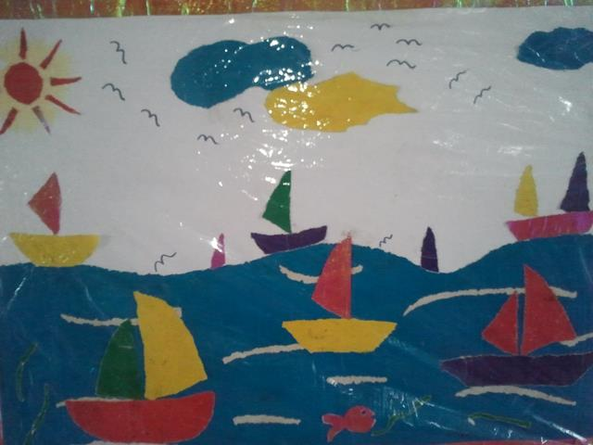

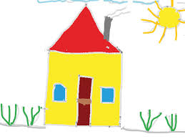
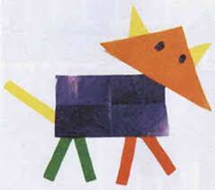
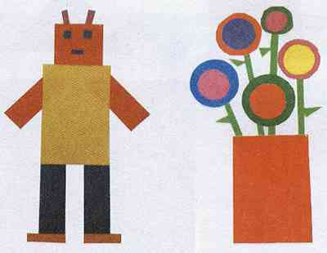
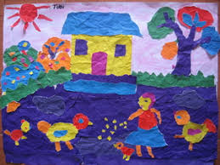
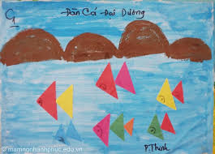
Các sản phẩm tham khảo

Slide 9

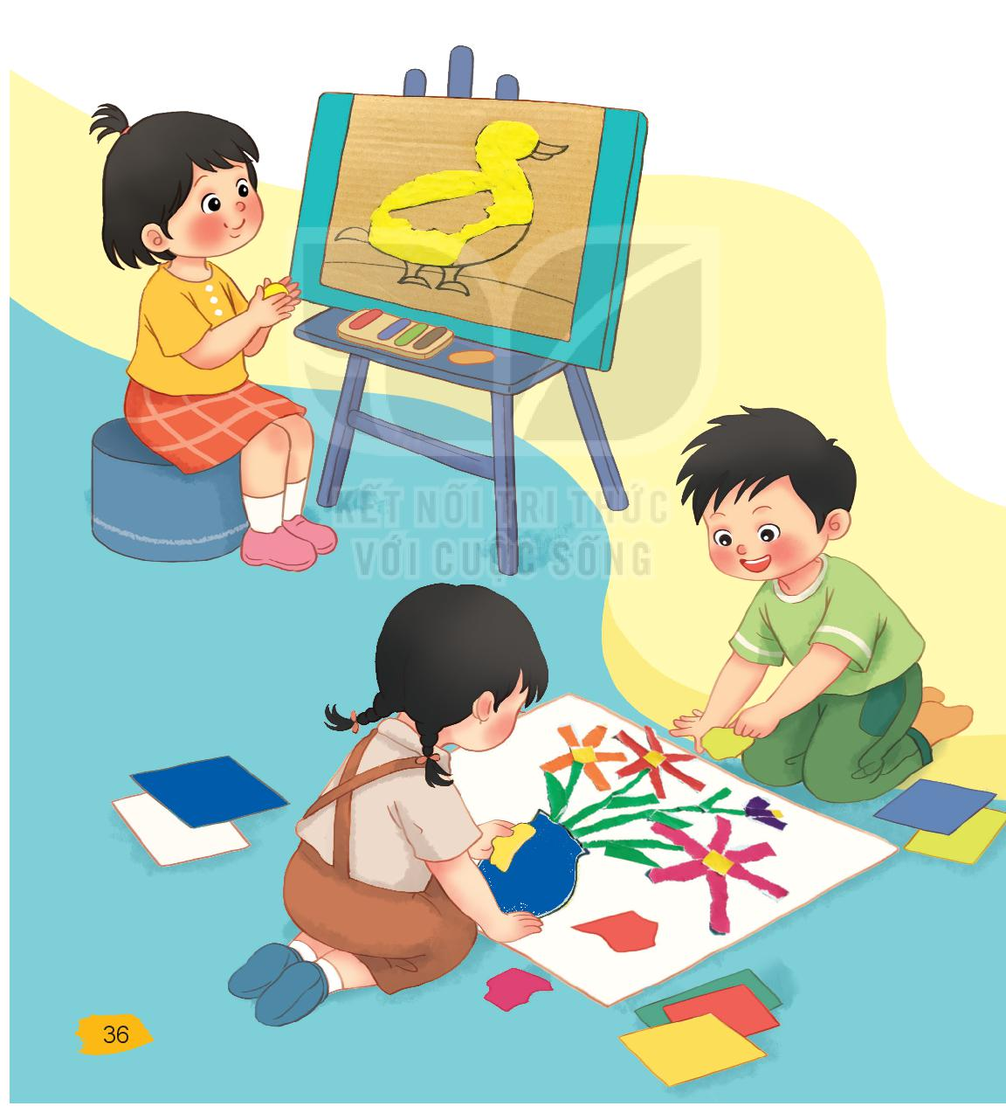
Mỹ thuật
Chủ đề 3: SỰ KẾT HỢP CỦA CÁC HÌNH CƠ BẢN (Tiết 1)
Thể hiện
THỰC HÀNH:
Học sinh thể hiện một vật có sự kết hợp của hình cơ bản dạng 2D theo ý thích...

